Slide 1
Dr.-Ing. Ralf Polzin

Slide 2
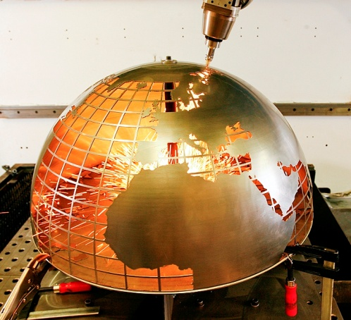
Zu meiner Person
Zu meiner Person
Aufgabe des TIME
Organisation
Schwerpunktthemen
Simulation und
Konstruktion
Fertigung und
Produktion
Engineering
Projekte
Aus- und Weiter-
bildung
TIME und Effnet
Beispiele
Einbringung ins Netzwerk
Kontakt
Name: Dr. Ralf Polzin
Studium: FH Aachen, Abt. Jülich
Physikalische Technik
Schwerpunkt „Biomedizinische Technik“
TFH Berlin
Ergänzungsstudiengang Lasertechnik
TU Bergakademie Freiberg
Institut für Metallformung
Promotion zum Dr.-Ing.

Slide 3
Zu meiner Person
Zu meiner Person
Aufgabe des TIME
Organisation
Schwerpunktthemen
Simulation und
Konstruktion
Fertigung und
Produktion
Engineering
Projekte
Aus- und Weiter-
bildung
TIME und Effnet
Beispiele
Einbringung ins Netzwerk
Kontakt
Berufserfahrung: 1991 – 2001 Thyssen Laser-Technik GmbH, Aachen
Entwicklungsingenieur
2001 – 2005 ThyssenKrupp Laser-Technik GmbH, Aachen
Leiter Verfahrenstechnik
2005- 2006 ThyssenKrupp Steel AG, Bochum
„Leichtbau Innovationszentrum Automotomobil“
Fachkoordinator Prozessinnovation
2006- 2009 VIA Lasertec GmbH, Kirchhundem
Geschäftsführer
seit 2009 Technologie-Institut für Metall und Engineering GmbH, Wissen
Geschäftsführer

Slide 4
Aufgabe des TIME
Zu meiner Person
Aufgabe des TIME
Organisation
Schwerpunktthemen
Simulation und
Konstruktion
Fertigung und
Produktion
Engineering
Projekte
Aus- und Weiter-
bildung
TIME und Effnet
Beispiele
Einbringung ins Netzwerk
Kontakt
Das Technologie-Institut für Metall & Engineering GmbH ist ein anwendungsorientiertes Forschungs- und Technologieinstitut.
Die metallverarbeitenden Betriebe sollen vor allem bei der Entwicklung neuer Produkte und Verfahren im Bereich Fertigung und Produktion, von der grundsätzlichen Planung bis hin zur Endbearbeitung unterstützt werden.

Slide 5
Aufgabe des TIME
Umsetzung
Zu meiner Person
Aufgabe des TIME
Organisation
Schwerpunktthemen
Simulation und
Konstruktion
Fertigung und
Produktion
Engineering
Projekte
Aus- und Weiter-
bildung
TIME und Effnet
Beispiele
Einbringung ins Netzwerk
Kontakt
Investitionen in hochtechnologische Metallverarbeitung und Engineering
Bereitstellung von Einrichtungen zur Simulation, von Produktions- und Entwicklungsanlagen sowie von Serviceleistungen für Existenzgründer und kleine und mittlere Unternehmen
Unterstützung bei der Entwicklung neuer Produkte und Produktionstechniken
Lohnfertigung und Anlagen-Sharing für kleine und mittlere Unternehmen
Aufbau der Kommunikation zwischen forschenden Instituten von Universitäten und Wissenstransfer in die Wirtschaft

Slide 6
Aufgabe des TIME
Umsetzung
Zu meiner Person
Aufgabe des TIME
Organisation
Schwerpunktthemen
Simulation und
Konstruktion
Fertigung und
Produktion
Engineering
Projekte
Aus- und Weiter-
bildung
TIME und Effnet
Beispiele
Einbringung ins Netzwerk
Kontakt
Begleitende Forschung und Entwicklung gemeinsam mit unseren Partnern:
Universität Siegen
Fachhochschule Koblenz
Handwerkskammer Koblenz
FGK Höhr-Grenzhausen
TZO Rheinbreitbach
Industrieunternehmen

Slide 7
Organisation der TIME
Zu meiner Person
Aufgabe des TIME
Organisation
Schwerpunktthemen
Simulation und
Konstruktion
Fertigung und
Produktion
Engineering
Projekte
Aus- und Weiter-
bildung
TIME und Effnet
Beispiele
Einbringung ins Netzwerk
Kontakt
Geschäftsführung
Simulation und Konstruktion
Entwicklung von Prototypen
3D-CAD
MKS
FEM
Konstruktions- methodik
Messtechnik (DMS)
Versuchsein- richtungen
Fertigung und Produktion
Fertigung von Prototypen
CNC-Bearbeitung (spanend)
CNC-Blech- umformung
Schweißtech-nisches Zentrum
Werkstatt für Schweiß- und Verbindungstechnik
Modernste Schweißtechnik
Automatisierungs- technik
Verbindungs- technik
Engineering
Produkt-optimierung
Produktlayout
Produktplanung
Re-Design
Prozess-optimierung
Optimierung der Fertigungs- technik
Fabrikplanung
Ideen- management
Projekte und Projektideen
Bilaterale Projekte
Projektierung
Produkt- optimierung
Prozess- optimierung
Abfangen von Auslastungs- spitzen
Projekte im Firmenverbund
Öffentlich geförderte Projekte
usw.
Aus- und Weiterbildung
Bildungsmodule für:
Erstausbildung
Meisterkurse
Techniker
Studierende
Kursangebote
Zertifizierter Abschluss (HWK)
Firmenkolleg

Slide 8
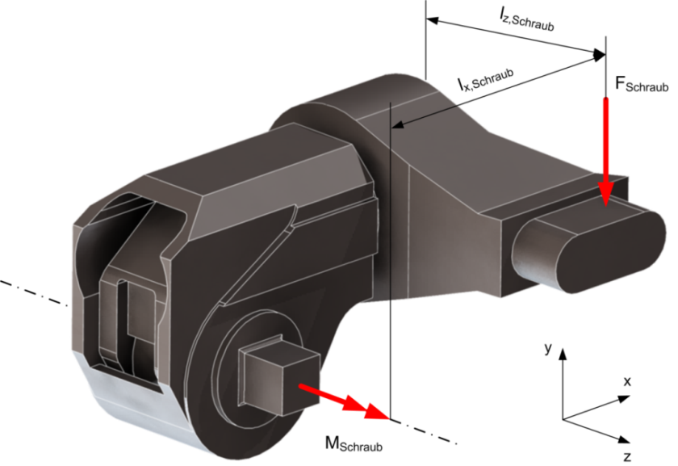
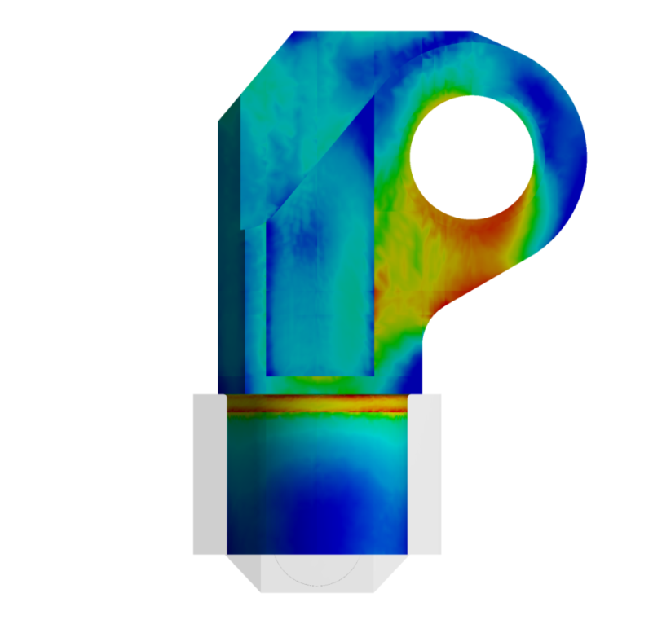
Schwerpunktthemen - Simulation und Konstruktion
Anwendungsbeispiel
Zu meiner Person
Aufgabe des TIME
Organisation
Schwerpunktthemen
Simulation und
Konstruktion
Fertigung und
Produktion
Engineering
Projekte
Aus- und Weiter-
bildung
TIME und Effnet
Beispiele
Einbringung ins Netzwerk
Kontakt
Strukturanalyse eines Drehmomentschraubergehäuses
Randbedingungen
Berechnungsergebnis für das Gehäuse
Ergebnis: → Geometriemodifikationen ausgewählter Komponenten zur Reduktion der Beanspruchungen

Slide 9
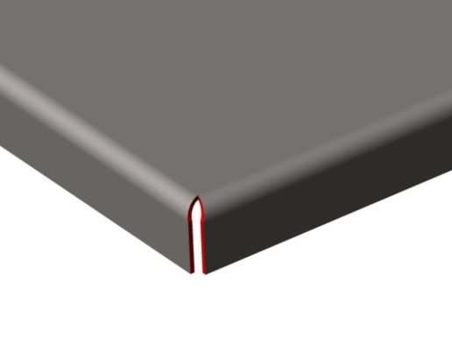
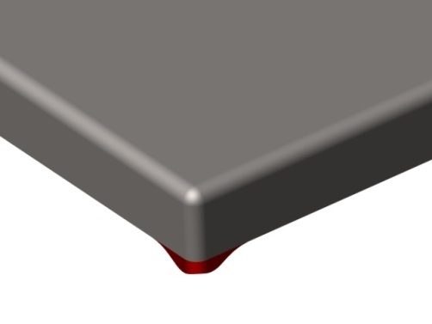
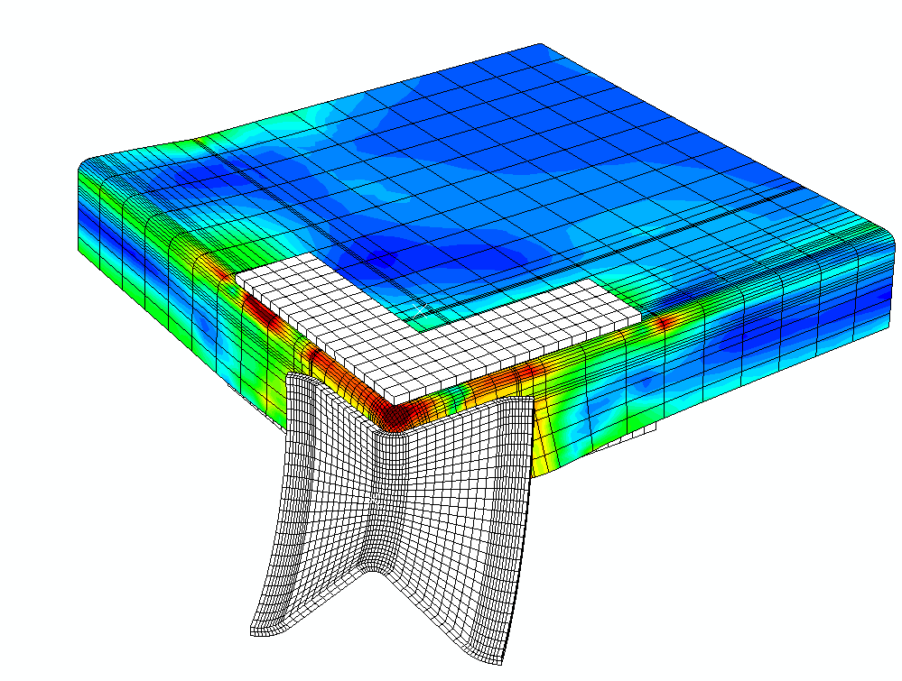
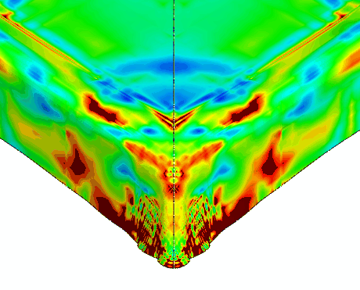
Schwerpunktthemen - Fertigung und Produktion Anwendungsbeispiel Fertigungstechnik
Zu meiner Person
Aufgabe des TIME
Organisation
Schwerpunktthemen
Simulation und
Konstruktion
Fertigung und
Produktion
Engineering
Projekte
Aus- und Weiter-
bildung
TIME und Effnet
Beispiele
Einbringung ins Netzwerk
Kontakt
Nahtlose Eckgestaltung von Metallfassadenelementen
Numerische Simulation des Umformprozesses
Ergebnis: → Substitution des Schweißprozesses durch einen Umformprozess

Slide 10
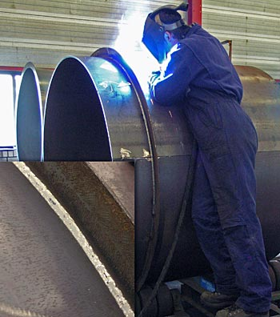
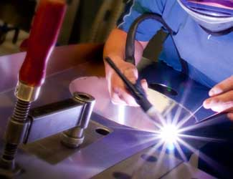
Schwerpunktthemen - Fertigung und Produktion Anwendungsbeispiel Schweißschulung
Zu meiner Person
Aufgabe des TIME
Organisation
Schwerpunktthemen
Simulation und
Konstruktion
Fertigung und
Produktion
Engineering
Projekte
Aus- und Weiter-
bildung
TIME und Effnet
Beispiele
Einbringung ins Netzwerk
Kontakt

Slide 11
Schwerpunktthemen - Fertigung und Produktion Anwendungsbeispiel Automatisierte Schweißzelle
Zu meiner Person
Aufgabe des TIME
Organisation
Schwerpunktthemen
Simulation und
Konstruktion
Fertigung und
Produktion
Engineering
Projekte
Aus- und Weiter-
bildung
TIME und Effnet
Beispiele
Einbringung ins Netzwerk
Kontakt

Slide 12
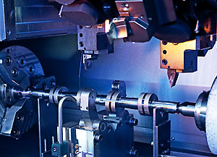
Schwerpunktthemen - Engineering
Leistungsspektrum
Zu meiner Person
Aufgabe des TIME
Organisation
Schwerpunktthemen
Simulation und
Konstruktion
Fertigung und
Produktion
Engineering
Projekte
Aus- und Weiter-
bildung
TIME und Effnet
Beispiele
Einbringung ins Netzwerk
Kontakt
Optimierung der Fertigungstechnik

Slide 13
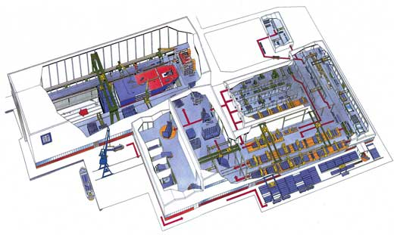
Schwerpunktthemen - Engineering
Leistungsspektrum
Zu meiner Person
Aufgabe des TIME
Organisation
Schwerpunktthemen
Simulation und
Konstruktion
Fertigung und
Produktion
Engineering
Projekte
Aus- und Weiter-
bildung
TIME und Effnet
Beispiele
Einbringung ins Netzwerk
Kontakt
Fabrikplanung
Bilder dazu

Slide 14
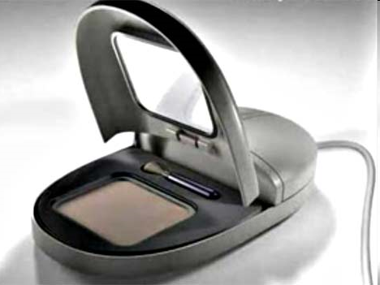
Schwerpunktthemen - Engineering
Leistungsspektrum
Zu meiner Person
Aufgabe des TIME
Organisation
Schwerpunktthemen
Simulation und
Konstruktion
Fertigung und
Produktion
Engineering
Projekte
Aus- und Weiter-
bildung
TIME und Effnet
Beispiele
Einbringung ins Netzwerk
Kontakt
Ideenmanagement

Slide 15
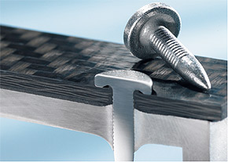
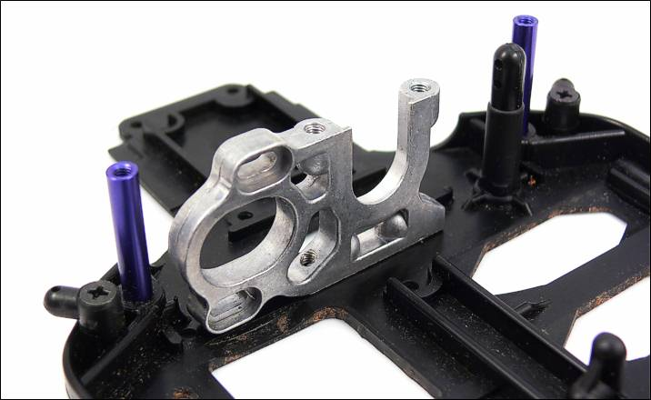
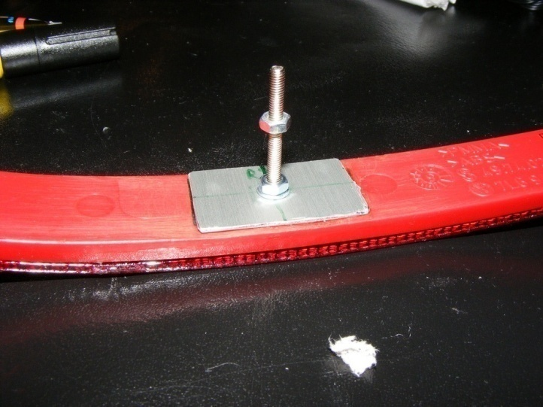
Schwerpunktthemen - Engineering
Leistungsspektrum
Zu meiner Person
Aufgabe des TIME
Organisation
Schwerpunktthemen
Simulation und
Konstruktion
Fertigung und
Produktion
Engineering
Projekte
Aus- und Weiter-
bildung
TIME und Effnet
Beispiele
Einbringung ins Netzwerk
Kontakt
Verfahrensvergleiche

Slide 16
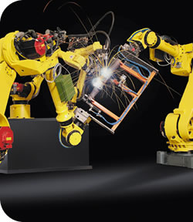
Schwerpunktthemen - Engineering
Leistungsspektrum
Zu meiner Person
Aufgabe des TIME
Organisation
Schwerpunktthemen
Simulation und
Konstruktion
Fertigung und
Produktion
Engineering
Projekte
Aus- und Weiter-
bildung
TIME und Effnet
Beispiele
Einbringung ins Netzwerk
Kontakt
Beratung z.B.:
Robotertechnik

Slide 17
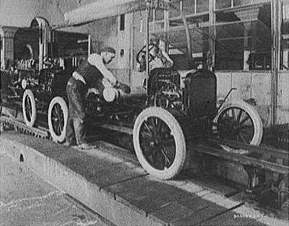
Schwerpunktthemen - Engineering
Leistungsspektrum
Zu meiner Person
Aufgabe des TIME
Organisation
Schwerpunktthemen
Simulation und
Konstruktion
Fertigung und
Produktion
Engineering
Projekte
Aus- und Weiter-
bildung
TIME und Effnet
Beispiele
Einbringung ins Netzwerk
Kontakt
Beratung z.B.
Automatisierungstechnik

Slide 18
Schwerpunktthemen - Projekte
Leistungsspektrum
Zu meiner Person
Aufgabe des TIME
Organisation
Schwerpunktthemen
Simulation und
Konstruktion
Fertigung und
Produktion
Engineering
Projekte
Aus- und Weiter-
bildung
TIME und Effnet
Beispiele
Einbringung ins Netzwerk
Kontakt
Koordination von Projekten
Beteiligung an bilateralen Projekten
Unternehmensübergreifende Entwicklungsprojekte
Projektmanagement Ihrer Beteiligung an öffentlich gefördert Projekten
Klärung wissenschaftlicher Fragestellungen
Forschungsvorhaben initiieren
Aktives Networking
(Regionale Unternehmensnetzwerke weisen Vorteile im Umsatzwachstum, den Betriebskosten und der Kapazitätsauslastung auf)
Marktbeobachtung
Produktbezogene Marktchancenbewertung
Contextuelles Coaching

Slide 19
Schwerpunktthemen - Aus- und Weiterbildung
Leistungsspektrum
Zu meiner Person
Aufgabe des TIME
Organisation
Schwerpunktthemen
Simulation und
Konstruktion
Fertigung und
Produktion
Engineering
Projekte
Aus- und Weiter-
bildung
TIME und Effnet
Beispiele
Einbringung ins Netzwerk
Kontakt
Regionale Aus- und Weiterbildung von Fachkräften
Schweiß-Fachausbildung gemeinsam mit der Handwerkskammer Koblenz
Praktika / Studienarbeiten / Diplomarbeiten / Bachelor- & Masterarbeiten
Durchführung von Tagungen
Durchführung von themenbezogenen Schulungen
Informationsveranstaltungen zu neuen Technologien und Fördermöglichkeiten
Europäisches Weiterbildungszentrum für Fügetechnik (geplant)

Slide 20
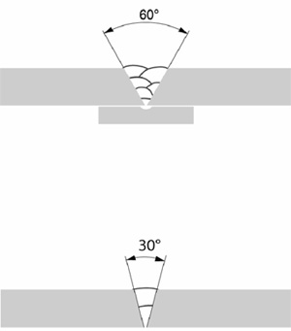
TIME und Effnet
Beispiele zum prozessintegrierten Umweltschutz
Zu meiner Person
Aufgabe des TIME
Organisation
Schwerpunktthemen
Simulation und
Konstruktion
Fertigung und
Produktion
Engineering
Projekte
Aus- und Weiter-
bildung
TIME und Effnet
Beispiele
Einbringung ins Netzwerk
Kontakt
1) Wärmereduziertes Lichtbogenschweißen
Konsequenzen:
Reduzierter Aufwand zur Schweißvorbereitung => weniger Materialverlust
1 statt 2 Nahtlagen => 1 statt 3 Schweißnähte
40% Weniger Energieverbauch
40% Weniger Zusatzwerkstoff
40% Weniger Schweißrauchemissionen
Reduzierter Bauteilverzug
weniger Nacharbeit

Slide 21
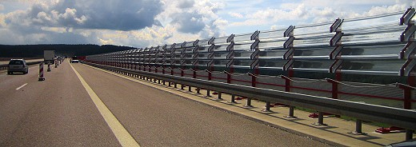
TIME und Effnet
Beispiele zum prozessintegrierten Umweltschutz
Zu meiner Person
Aufgabe des TIME
Organisation
Schwerpunktthemen
Simulation und
Konstruktion
Fertigung und
Produktion
Engineering
Projekte
Aus- und Weiter-
bildung
TIME und Effnet
Beispiele
Einbringung ins Netzwerk
Kontakt
1) Wärmereduziertes Lichtbogenschweißen
Geschätzte Nahtlänge je Bauteil bis zu 4 x 6m
Bauteile pro Bauwerk ca. 200
Im Jahr ganz viele

Slide 22
TIME und Effnet
Beispiele zum prozessintegrierten Umweltschutz
Zu meiner Person
Aufgabe des TIME
Organisation
Schwerpunktthemen
Simulation und
Konstruktion
Fertigung und
Produktion
Engineering
Projekte
Aus- und Weiter-
bildung
TIME und Effnet
Beispiele
Einbringung ins Netzwerk
Kontakt
2) Materialeinsparung
I-Stoß statt Überlapp
Konsequenzen:
Reduzierter Materialverbrauch
leichter

Slide 23
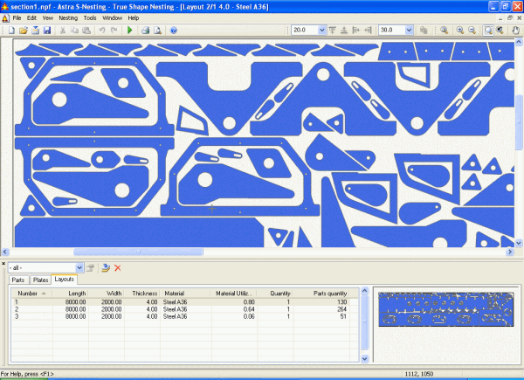
TIME und Effnet
Beispiele zum prozessintegrierten Umweltschutz
Zu meiner Person
Aufgabe des TIME
Organisation
Schwerpunktthemen
Simulation und
Konstruktion
Fertigung und
Produktion
Engineering
Projekte
Aus- und Weiter-
bildung
TIME und Effnet
Beispiele
Einbringung ins Netzwerk
Kontakt
2) Materialeinsparung
Schachtelung / Erhöhung der Platinenausnutzung

Slide 24
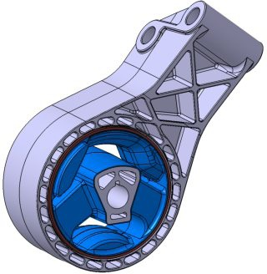
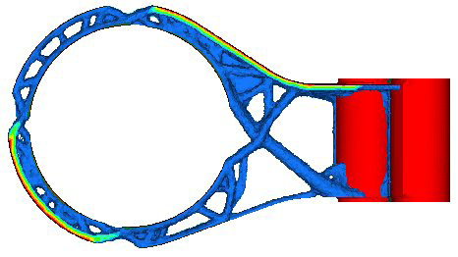
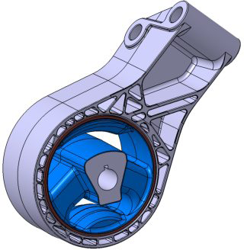
TIME und Effnet
Beispiele zum prozessintegrierten Umweltschutz
Zu meiner Person
Aufgabe des TIME
Organisation
Schwerpunktthemen
Simulation und
Konstruktion
Fertigung und
Produktion
Engineering
Projekte
Aus- und Weiter-
bildung
TIME und Effnet
Beispiele
Einbringung ins Netzwerk
Kontakt
2) Materialeinsparung
konstruktive Bauteiloptimierung auf Basis einer FEM - Analyse
Quelle: Schmidt Winter Engineering GmbH

Slide 25
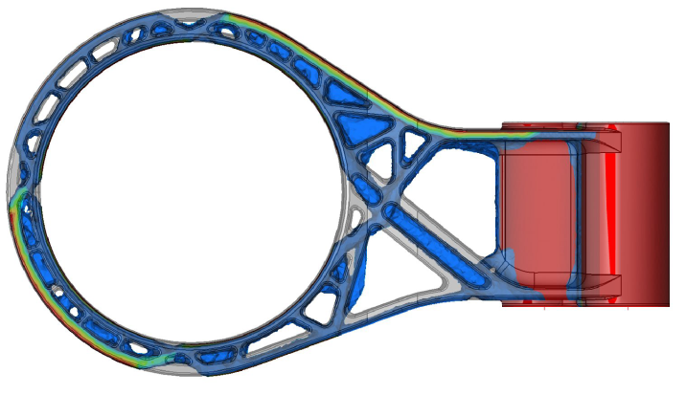
TIME und Effnet
Beispiele zum prozessintegrierten Umweltschutz
Zu meiner Person
Aufgabe des TIME
Organisation
Schwerpunktthemen
Simulation und
Konstruktion
Fertigung und
Produktion
Engineering
Projekte
Aus- und Weiter-
bildung
TIME und Effnet
Beispiele
Einbringung ins Netzwerk
Kontakt
2) Materialeinsparung
konstruktive Bauteiloptimierung auf Basis einer FEM - Analyse
Konsequenzen:
Technisch:
Abbau von Spannungsspitzen
Erhöhte Steifigkeit
10% geringeres Gewicht
Wirtschaftlich:
Materialeinsparung um 10%
Kosteneinsparung / Bauteil ca. 0,40 €
Stückzahl/Jahr 250.000
Kosteneinsparung/a 100.000,-€
Ökologisch:
Reduzierter Materialeinsatz
Wegfall der aufwendigen Prototypenbauteile
Quelle: Schmidt Winter Engineering GmbH

Slide 26
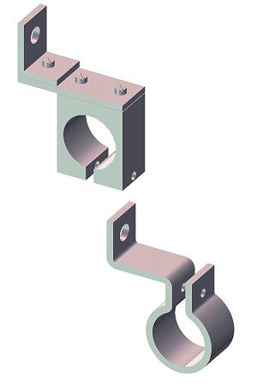
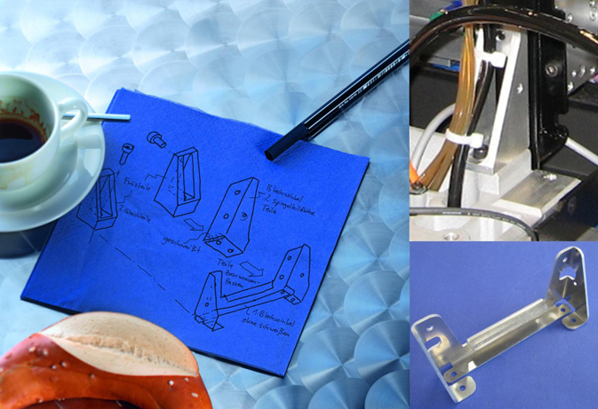
TIME und Effnet
Beispiele zum prozessintegrierten Umweltschutz
Zu meiner Person
Aufgabe des TIME
Organisation
Schwerpunktthemen
Simulation und
Konstruktion
Fertigung und
Produktion
Engineering
Projekte
Aus- und Weiter-
bildung
TIME und Effnet
Beispiele
Einbringung ins Netzwerk
Kontakt
3) Produktoptimierung
fertigungstechnische Produktoptimierung

Slide 27
TIME und Effnet
Beispiele zum prozessintegrierten Umweltschutz
Zu meiner Person
Aufgabe des TIME
Organisation
Schwerpunktthemen
Simulation und
Konstruktion
Fertigung und
Produktion
Engineering
Projekte
Aus- und Weiter-
bildung
TIME und Effnet
Beispiele
Einbringung ins Netzwerk
Kontakt
3) Produktoptimierung
fertigungstechnische Produktoptimierung
Konsequenzen:
Technisch:
geringeres Gewicht
Wirtschaftlich:
Materialeinsparung
Reduzierte Schrottlogistik
Kürzere Maschinenlaufzeiten
Ökologisch:
Reduzierter Rohmaterialeinsatz
Reduzierter Energieverbrauch

Slide 28
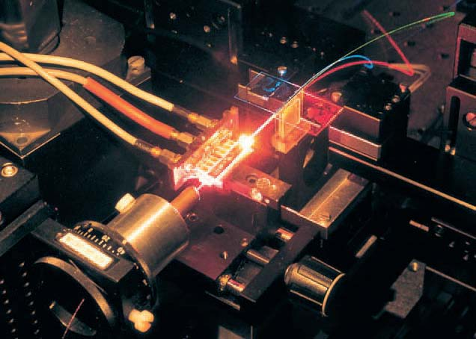
TIME und Effnet
Beispiele zum prozessintegrierten Umweltschutz
Zu meiner Person
Aufgabe des TIME
Organisation
Schwerpunktthemen
Simulation und
Konstruktion
Fertigung und
Produktion
Engineering
Projekte
Aus- und Weiter-
bildung
TIME und Effnet
Beispiele
Einbringung ins Netzwerk
Kontakt
4) Prozessoptimierung
Effizienzsteigerung am Beispiel Laseranwendung
„Steckdosenwirkungsgrad“ von Nd:YAG-Lasern
3 – 7%
„Steckdosenwirkungsgrad von
Faser- und Scheibenlasern“
30%
Konsequenzen:
Technisch:
Effektivere Strahlqualität
Kleinerer Raumbedarf
230V-Anschluss anstatt 400V
Wirtschaftlich:
Reduzierter Stromverbrauch
Kosteneffizientere Fertigung
Ökologisch:
Reduzierter Primärenergieeinsatz

Slide 29
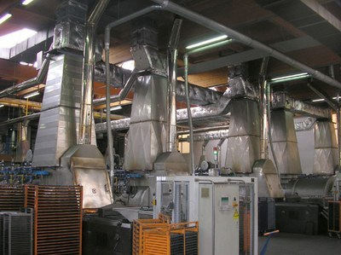
TIME und Effnet
Beispiele zum prozessintegrierten Umweltschutz
Zu meiner Person
Aufgabe des TIME
Organisation
Schwerpunktthemen
Simulation und
Konstruktion
Fertigung und
Produktion
Engineering
Projekte
Aus- und Weiter-
bildung
TIME und Effnet
Beispiele
Einbringung ins Netzwerk
Kontakt
4) Prozessoptimierung
Effizienzsteigerung durch Nutzung der Abwärme von Öfen
Der Heizölverbrauch von durchschnittlich 50.000 l Heizöl wurde auf Null reduziert. Dies entspricht einem CO2- Ausstoß von ca. 157 Tonnen.
Im Jahr 2007 konnten ca. 1,8 Mio KWH an das öffentliche Fernwärmenetz abgegeben werden. Das entspricht einem Methangasäquivalent von 180.000 m³ oder 327t CO2- Ausstoß
Quelle: GKN SINTER METALS

Slide 30
TIME und Effnet
Beispiele zum prozessintegrierten Umweltschutz
Zu meiner Person
Aufgabe des TIME
Organisation
Schwerpunktthemen
Simulation und
Konstruktion
Fertigung und
Produktion
Engineering
Projekte
Aus- und Weiter-
bildung
TIME und Effnet
Beispiele
Einbringung ins Netzwerk
Kontakt
4) Prozessoptimierung
Effizienzsteigerung durch Nutzung der Abwärme von Öfen
Der Heizölverbrauch von durchschnittlich 50.000 l Heizöl wurde auf Null reduziert. Dies entspricht einem CO2- Ausstoß von ca. 157 Tonnen.
Im Jahr 2007 konnten ca. 1,8 Mio KWH an das öffentliche Fernwärmenetz abgegeben werden. Das entspricht einem Methangasäquivalent von 180.000 m³ oder 327t CO2- Ausstoß
Quelle: GKN SINTER METALS

Slide 31
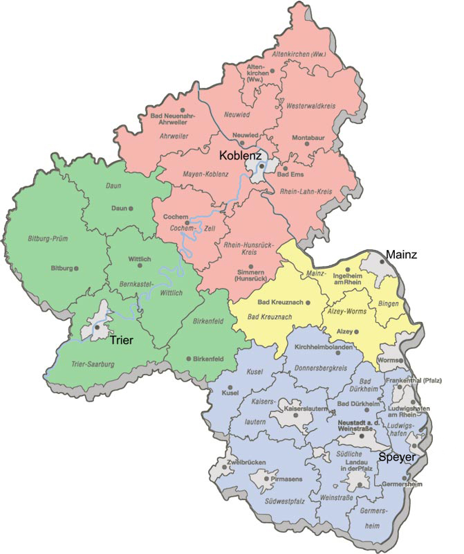
TIME und Effnet
Einbringung ins Netzwerk
Zu meiner Person
Aufgabe des TIME
Organisation
Schwerpunktthemen
Simulation und
Konstruktion
Fertigung und
Produktion
Engineering
Projekte
Aus- und Weiter-
bildung
TIME und Effnet
Beispiele
Einbringung ins Netzwerk
Kontakt
Regionaler Ansprechpartner
Spezialist für Metall verarbeitenden Industrie
Produkt- und Prozessoptimiernung
Wissen

Slide 32
Kontakt
Zu meiner Person
Aufgabe des TIME
Organisation
Schwerpunktthemen
Simulation und
Konstruktion
Fertigung und
Produktion
Engineering
Projekte
Aus- und Weiter-
bildung
TIME und Effnet
Beispiele
Einbringung ins Netzwerk
Kontakt
It´s TIME for your Future
Technologie-Institut für Metall & Engineering GmbH
Koblenzer Straße 43
57537 Wissen / Sieg
Tel.: 02742 / 91272-0
email: info@time-rlp.de

